Slide 1
Les spectres lumineux
Chapitre 15 :
Les objectifs de connaissance :
Distinguer un spectre d’émission d’un spectre d’absorption ;
Distinguer un spectre continu d’un spectre de raies ;
Connaître le lien entre spectres et température ou composition chimique .
Les objectifs de savoir-faire :
Visualiser et savoir interpréter un spectre de raies d’émission.
Thème : L’Univers Domaine : Les étoiles

Slide 2


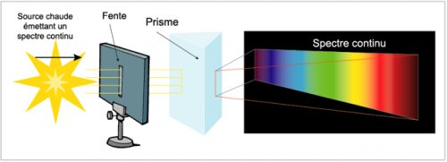
1. La lumière blanche
1.1. La dispersion de la lumière blanche
Définition :
On appelle lumière blanche toute lumière dont la décomposition par un prisme (ou un réseau) donne une figure colorée qui contient toutes les couleurs de l’arc en ciel.
A RETENIR :
La lumière blanche est composée d’une infinité de radiations colorées (ou lumières colorées) dont la décomposition (par un prisme ou un réseau) donne une figure colorée contenant une infinité de couleurs.
1.2. La longueur d’onde

Slide 3

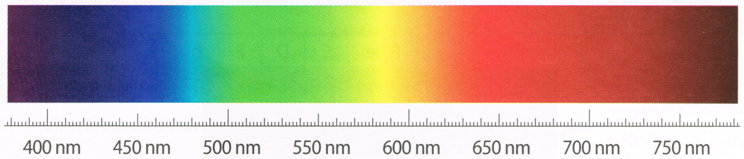
Définition :
Chaque radiation émise par une source peut être caractérisée, dans le vide (ou dans l’air), par une grandeur physique appelée longueur d’onde. Elle se note λ et s’exprime en mètre (symbole : m).
Le domaine visible (lumière visible) est constitué d’une infinité de lumières colorées, dont les longueurs d’onde vont de 380 nm (violet) à 780 nm (rouge) :
→ Voir « Figure obtenue avec le prisme » dans le TP n°4
Remarque : les longueurs d’onde des radiations visibles s’expriment souvent à l’aide d’un sous-multiple du mètre : le nanomètre.
1 nm = 10^{–9} m
A RETENIR :
- On appelle lumière monochromatique, une lumière qui ne contient qu’une seule radiation (une seule couleur) : la figure colorée obtenue avec un système dispersif (prisme ou réseau) ne contient qu’une seule longueur d’onde ;

Slide 4
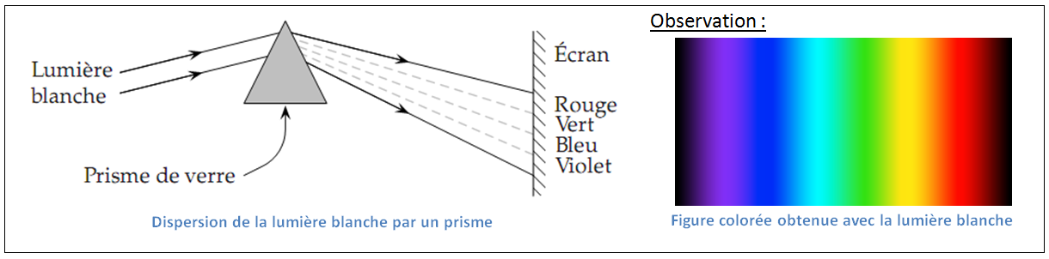
- On appelle lumière polychromatique, une lumière composée d'un ensemble de lumières monochromatiques : sa décomposition par un système dispersif (prisme ou réseau) donne une figure colorée contenant plusieurs radiations (plusieurs longueurs d’onde).
1.3. Dispersion de la lumière par un prisme
Lorsqu’un faisceau de lumière blanche traverse un prisme, elle est décomposée en ses différentes lumières colorées : les radiations bleues sont plus déviées que les radiations rouges, car l’indice de réfraction d’un milieu dépend de la longueur d’onde. C’est le phénomène de dispersion de la lumière, qui donne naissance à la figure colorée.
2. Les spectres d’émission
Définitions :
On appelle spectre d’une lumière, l’image que l’on obtient en décomposant cette lumière avec un prisme ou un réseau (appelés systèmes dispersifs). L’appareil utilisé pour observer un spectre est un spectroscope ;
On appelle spectre d’émission le spectre de la lumière directement émise par une source de lumière.

Slide 5
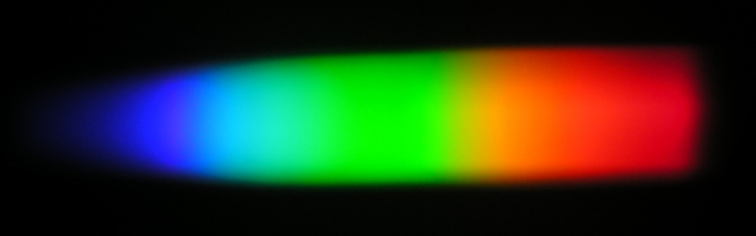
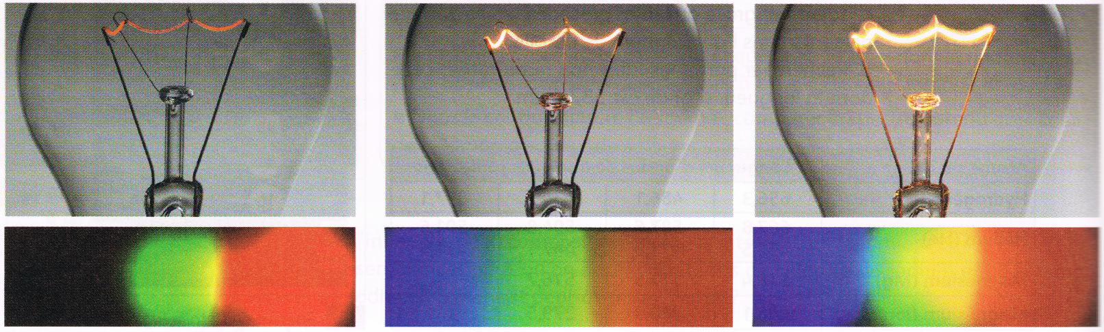
Exemple :
Spectre d’émission d’une lampe à incandescence
(lumière polychromatique)
2.1. Les spectres continus d’origine thermique
Définition :
On appelle spectre continu d’émission, un spectre qui contient des radiations qui se suivent sans interruption.
Quand la température d’un corps (solide, liquide ou gaz sous forte pression) augmente, sa couleur passe du rouge (orangé) au jaune puis au blanc. Lorsqu’il est fortement chauffé, il émet un rayonnement d’origine thermique dont le spectre est continu. L’intensité de chaque radiation du spectre ne dépend que de la température : plus le corps est chaud et plus il s’enrichit en radiation de courte longueurs d’onde (radiations bleues)

Slide 6
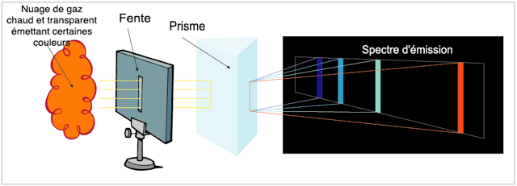
A RETENIR :
Un corps chaud émet un rayonnement de spectre continu, dont les propriétés (intensité des radiations et nombre de radiations) dépendent de la température.
2.2. Les spectres de raies
Définition :
On appelle spectre de raies d’émission un spectre qui contient des raies colorées monochromatiques (une seule longueur d’onde) sur un fond noir. C’est un spectre d’émission discontinu.
Lorsque les atomes ou les ions d’un gaz (sous faible pression) sont excités (par chauffage ou décharges électriques), ils peuvent émettre de la lumière dont le spectre est composé d’un nombre limité de radiations monochromatiques bien distinctes, qu’on visualise sous forme de raies :

Slide 7

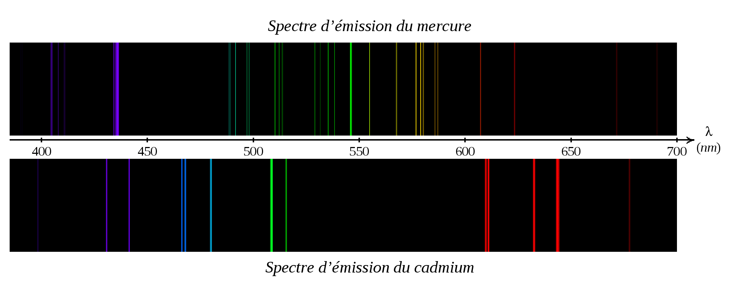
A RETENIR :
Le spectre de la lumière émise par un gaz, constitué d’atomes ou d’ions simples (sous faible pression et à haute - température), est un spectre de raies d’émission ;
Chaque entité chimique (atome ou ion) possède un spectre de raies d’émission spécifique, ce qui permet de l’identifier.
Exemples :
Spectre de raie d’émission du sodium
(lumière monochromatique)
Spectre de raies d’émission du mercure
(raies monochromatiques)
Exercices : n°24 p261, n°22 p261, n°35 p265 & n°32 p264

